Slide 1
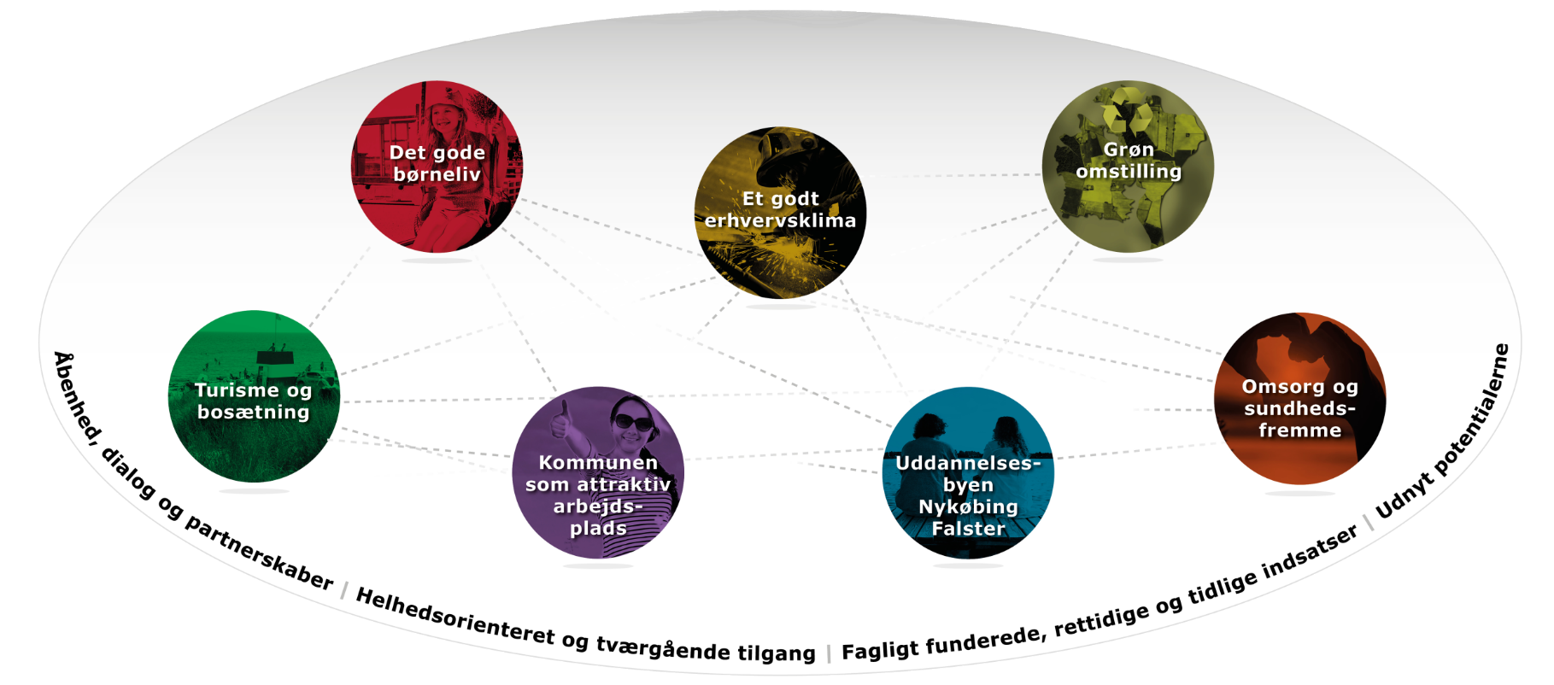
BESKÆFTIGELSESUDVALGET (BEU)
AFRAPPORTERING PÅ UDVALGSSTRATEGI
STATUS MAJ 2023
1
AFRAPPORTERING FOR 2023
2
AFRAPPORTERING FOR 2024
3
AFRAPPORTERING FOR 2025
4

Slide 2




Fastholdelsesguide
For at forebygge at unge frafalder en påbegyndt uddannelse, er der i 2022 investeret i ansættelse af en fastholdelsesguide. Denne skal:
fastholde unge i den uddannelse de er i gang med, og støtte udsatte unge i overgangen fra uddannelses-hjælp til SU
iværksætte en opsøgende og forebyggende indsats ift. unge, der er påbegyndt en uddannelse, for at undgå at de bliver frafaldstruede
rykke ud med kort varsel til unge, der har akut behov for støtte i deres uddannelses-forløb
bistå uddannelses-institutionerne med viden om, hvor der kan hentes relevant støtte til de unge, og hjælpe med koordineringen af denne støtte i de sager, hvor KUI kontaktpersonstøtten for de 15-24 årige ikke er tilstrækkelig
Fastholdelsesindsatsen sker i samarbejde med uddannelsesinstitutionerne, primært SOSU-skolen, CELF, VUC og FGU. Fastholdelsesguiden er ugentligt til stede på uddannelsesinstitutionerne.
Uddannelsesinstitutionerne kontakter fastholdelsesguiden ved en konkret bekymring ift. en elev.
Fastholdelseskonsulenten holder 2-3 årlige samarbejdsmøder med uddannelsesinstitutionerne og Ungdommens Uddannelsesvejledning (UU), hvor man bl.a. drøfter tilbud og nye tiltag for at fastholde de unge i uddannelse.
Pejlemærker
Indsatser/cases
Vi vil samarbejde med uddannelsesinstitutionerne om at få flere unge på offentlig forsørgelse til at starte på og blive fastholdt i uddannelse
Vi vil samarbejde med uddannelsesinstitutionerne om at skabe nye opkvalificeringsforløb for ledige, som understøtte det lokale erhvervslivs styrkeposotioner og udviklingsbehov
Unge på offentlig forsørgelse
Unge fastholdes i uddannelse
 | 2024 | Udvikling*
I alt | 938 | - 63
Måltal 2024 | Maksimalt 1.075
Antal personer under 30 år på offentlig forsørgelse.
 | 2024 | Udvikling*
I alt | 65 % | - 5% point
Måltal 2024 | Minimum 70 %
Andel af uddannelseshjælpsmodtagere, der påbegynder uddannelse, og som ikke modtager offentlig forsørgelse 6 måneder senere.
*Tallet under ”Udvikling” viser forskellen fra baseline til aktuel måling.

Slide 3
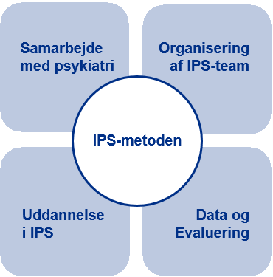
Pejlemærker
Indsatser/cases
Vi vil samarbejde med private og offentlige virksomheder om at øge efter- og videre- uddannelse af medarbejdere
Vi vil understøtte et samar-bejde mellem erhvervsliv og uddannelses- institutioner om fremtidens arbejdskraftsbehov
Intensiveret indsats for udsatte unge
Det tidligere Beskæftigelses- og Erhvervsudvalg og det nuværende Beskæftigelsesudvalg har stor fokus på indsatsen over for aktivitetsparate uddannelseshjælpsmodtagere.
Der er derfor iværksat en intensiveret opfølgning og indsats ved ansættelse af 2 ekstra arbejdsmarkeds-konsulenter.
Dette betyder, at den enkelte arbejdsmarkedskonsulent får færre borgersager og kan afholde samtaler hver 6. uge med de aktivitetsparate uddannelses-hjælpsmodtagere i stedet for kun samtaler hver 13. uge. Den intensiverede opfølgning og indsats forventes at reducere antallet af aktivitetsparate uddannelseshjælpsmodtagere med 25 årspersoner i 2024 og 50 årspersoner i 2025-2027.
Fra 2023 til 2024 er antallet af forløb, der er afsluttet til selvforsørgelse, steget fra 115 til 130.
Som supplement hertil har Guldborgsund Kommune fået midler fra Styrelsen for Arbejdsmarked og Rekruttering (STAR) til at iværksætte en særlig indsats for at hjælpe unge med psykiske lidelser i uddannelse eller job. Indsatsen gennemføres via IPS-metoden, som står for Individuelt Planlagt job med Støtte. IPS er en veldokumenteret beskæftigelsesindsats for personer med psykiske lidelser med positive effekter både i Danmark og internationalt. Indsatsen med den enkelte unge foregår parallelt med behandlingsforløb i psykiatrien. Kommunen har fået 2,1 mio. kr. til en 3-årig indsats. Der er ansat 2 IPS-konsulenter til opgaven.
Aktuelt er ca. 40 unge tilknyttet IPS-indsatsen.
Opkvalificering til lokalt erhvervsliv
 | 4.kv.23-3.kv.24 | Udvikling*
I alt | 31,9 % | -1,6 %
Måltal 2024 | Der findes ikke måltal som følge af ændret opgørelsesmetode
Andel af A-dagpengemodtagere, der påbegynder et opkvalificeringsforløb. Opkvalificeringsforløb påbegyndes indenfor mangelområder. Tallet inkluderer voksenlærlingeforløb modsat tidligere års afrapportering.
*Tallet under ”Udvikling” viser forskellen fra baseline til aktuel måling.

Slide 4
Pejlemærker
Indsatser/cases
Vi vil i samarbejde med Business Lolland-Falster lave partnerskaber med virksom-hederne om blandt andet:
rekruttering af arbejdskraft
styrkelse af det sociale ansvar over for personer med andre problemer end ledighed
fastholdelse af sygemeldte medarbejdere
job til unge, der ikke er klar til at påbegynde og gennemføre en uddannelse
opkvalificering af personer på offentlig forsørgelse
Vi vil samarbejde med virksomheder, uddannelses-institutioner og faglige organisationer om at sikre praktik- og lærepladser til unge
Partnerskaber med virksomheder om Ungegaranti
Beskæftigelses- og Erhvervsudvalget har i 2023 sat et arbejde i gang ift. at lave en ungegaranti. Dette arbejde har det nuværende Beskæftigelsesudvalg fortsat.
Første spor i ungegarantien har været at indgå partnerskaber med lokale virksomheder om indsatser for unge 18-24 årige på offentlig forsørgelse.
Som partner i Ungegarantien stiller virksomhederne sig til rådighed for til at hjælpe alle unge godt på vej videre i livet. Garantien har dog særlig fokus på de udsatte unge.
Indholdet i partnerskaberne kan f.eks. være:
Beskæftigelsesrettede indsatser for unge 18-24-årige (praktik, løntilskud og opkvalificering)
Småjob/lønnede timer til unge 18-24-årige
Virksomhedsbesøg for grupper af unge fra jobcentret
Der er ultimo marts 2025 indgået partnerskabsaftaler med 23 virksomheder.
Der har i alt været 147 unge visiteret til Ungegarantien. Ud af de 75 unge, der har afsluttet deres forløb, er 36 kommet i job eller er startet på uddannelse. Det er en effekt på 48 pct., hvilket er højt sammenlignet med andre indsatser for målgruppen.
Et nyt tiltag i 2024 i Ungegarantien er Åben Virksomhed. I Åben Virksomhed tager virksomhederne imod grupper af unge fra Jobcentret og Ungdommens Uddannelsesvejledning (UU).
Formålet med Åben Virksomhed er at åbne de unges øjne for mulighederne på arbejdsmarkedet og dermed inspirere til, at flere unge tager en uddannelse og kommer i job.
Der har p.t. været gennemført 6 Åben Virksomhed besøg med deltagelse af 38 unge.
I 2025 har Beskæftigelsesudvalget og Børn og Skoleudvalget besluttet, at Ungegarantien også skal omfatte fritidsjob til unge under 18 år via ansættelse af en fritidsjobguide.
Kontanthjælp og ordinære løntimer
Uddannelseshjælp og ordinære løntimer
 | 4.kv.23–3.kv.24 | Udvikling*
I alt | 8,3 % | - 2,8 % point
Måltal 2024 | Minimum 12 %
Tallene viser andelen af aktivitetsparate på kontanthjælp, som har ordinære løntimer.
 | 4.kv.23–3.kv.24 | Udvikling*
I alt | 10 % | - 0,3 %
Måltal 2024 | Minimum 12 %
Tallene viser andelen af aktivitetsparate uddannelses-hjælpsmodtagere, som har ordinære løntimer.
*Tallet under ”Udvikling” viser forskellen fra baseline til aktuel måling.

Slide 5
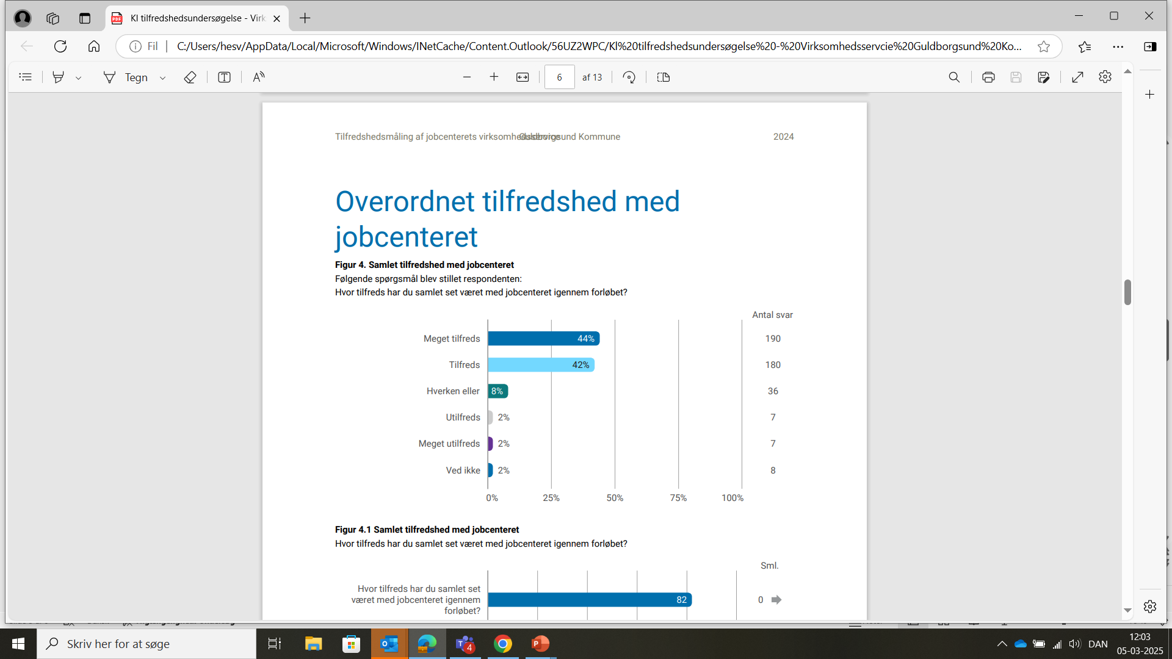
Indsatser/cases
Måling af virksomhedernes tilfredshed med jobcentret
KL laver 4 gange årligt en måling af virksomhedernes tilfredshed med samarbejdet med jobcentrene.
Det samlede resultat for 2024 viser, at 86 pct. af virksomhederne i Guldborgsund Kommune er meget tilfredse eller tilfredse med jobcentret.
Virksomhederne fremhæver blandt andet, at der er en god kommunikation, en fremragende service og en hurtig respons. Virksomhederne peger også på, at jobcentret har en god forståelse for virksomhedens behov.
Ca. 2/3 af virksomhederne angiver i undersøgelsen, at de har ansat en medarbejder som følge af samarbejdet med jobcentret.
De virksomheder, der har angivet at de ikke er tilfredse, bliver kontaktet af jobcentret med henblik på at følge op på deres svar og at drøfte, hvordan jobcentret kan imødegå deres utilfredshed.
Virksomhedernes tilfredshed
 | 2024 | Udvikling*
I alt | 86 % | - 4 % point
Måltal 2024 | Minimum 92 %
Tallene viser andel af virksomheder, som er tilfredse eller meget tilfredse med Jobcentrets service i tilfredshedsundersøgelse.
*Tallet under ”Udvikling” viser forskellen fra baseline til aktuel måling.

Slide 6
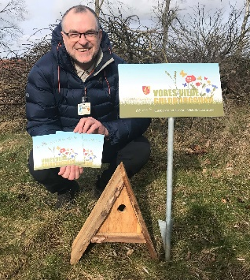

Pejlemærker
Indsatser/cases
Vi vil understøtte øget biodiversitet via naturpleje-projekter i forbindelse med nytteindsats
Vi vil understøtte en opkvalificeringsindsats for ledige, der har fokus på kompetencer inden for grøn omstilling
Understøttelse af grøn omstilling i nytteindsatsprojektet
Center for Arbejdsmarked har i samarbejde med Center for Teknik og Miljø etableret et nytteindsatsprojekt for ledige.
I nytteindsatsprojektet skal de ledige udføre en samfundsnyttig opgave for deres ydelse.
Det kan bl.a. være opgaver, der understøtter grøn omstilling.
Nytteindsats løser blandt opgaver med rensning/rengøring af byggematerialer fra kommunens nedrivningsejendomme mhp. genbrug.
Desuden har projektet til opgave at veje og levere de blomsterfrø, der sås rundt omring i kommunen for at give gode betingelser for insekter og fugle og dermed understøtte biodiversitet.
Projektet omdanner også tomme byggegrunde til ”insektparker” ved at holde invasive plantearter nede og erstatte dem med insektvenlige blomster.
Nytteindsatsprojektet har samtidig gode jobeffekter.
Således er 47 pct. af de ledige, der i perioden september 2023 – september 2024 har deltaget i projektet, selvforsørgende efter 6 måneder.
I 2025 udvides antallet af nytteindsatspladser fra 75 til 130.
Opkvalificering til lokalt erhvervsliv
 | 4.kv.23–3.kv.24 | Udvikling*
I alt | 31,9 % | - 1,6 % point
Måltal 2024 | Der er ikke fastsat nyt måltal efter opgørelsesmetode er ændret
Andel af A-dagpengemodtagere, der påbegynder et opkvalificeringsforløb indenfor mangelområder. Ny opgørelsesmetode: tallet inkluderer voksenlærlingeforløb modsat tidligere års afrapportering.
*Tallet under ”Udvikling” viser forskellen fra baseline til aktuel måling.

Slide 7
Vi vil understøtte tidlig indsats og opfølgning ved sygefravær blandt kommunens ansatte
Styrket indsats for at nedbringe sygefraværet i kommunen
Ca. hver femte sygedagpenge-modtager er ansat i Guldborgsund Kommune.
Derfor er der fokus på at opbygge et styrket og tæt samspil mellem Jobcenteret og de enkelte afdelinger i kommunen – især de afdelinger der har et højt sygefravær. Fokus i dette samspil er:
Tidlig indsats (Fasttrack) skal anvendes, medmindre der er en særlig grund til, at det ikke er muligt
Fælles opfølgningsmøder i hele sygemeldingsperioden (arbejdsgiver, den sygemeldte og Jobcenteret) for at sikre fælles indsats for at fremme tilbagevenden til arbejdet.
Ovennævnte indsats synes at have haft en positiv indvirkning, da sygefraværet blandt ansatte i Guldborgsund Kommune fra 2023 til 2024 er faldet fra 6,7 pct. til 6,6 pct.
Business case til at reducere sygefravær blandt alle kommunens borgere
Beskæftigelsesudvalget har i 2024 igangsat en business case, som skal medvirke til, at flere sygemeldte kommer hurtigere tilbage i job. Det gælder både ansatte i kommunen samt ansatte på øvrige arbejdspladser. Indsatsen omhandler blandt andet:
En intensiveret samtaleindsats over for alle personer på sygedagpenge, så der afholdes samtale med dem hver 4. uge.
En tidlig involvering af arbejdsgivere.
Øget fokus på delvise raskmeldinger tidligt i sygeforløbet.
Der er ansat 4 ekstra medarbejdere som led i business casen.
Derudover har alle medarbejdere i jobcentret, der arbejder med sygedagpengemodtagere, fået et kompetenceudviklingsforløb i ressourcefokuserede samtaleteknikker.
I 2024 er der desuden igangsat et samarbejdsprojekt mellem Arbejdsmarked og Sundhed & Omsorg mhp. at afdække, om der skal ske et tættere samarbejde om sundhedsindsatser for sygemeldte ansatte i kommunen.
Sygefraværsprocent
Fast track
Fast track er en ekstraordinær tidlig opfølgning på en sygemelding, der forventes at vare mere end 8 uger. Alle virksomheder kan gøre brug af ordningen.
Med fast track får medarbejderen den første opfølgningssamtale med Jobcentret efter 2 uger mod normalt efter 8 uger. Herved bliver det muligt for Jobcentret at sætte hurtigt ind med relevant støtte i samarbejde med sygemeldte og dennes leder.
 | 2024 | Udvikling*
I alt | 6,6 % | - 0,8 %
Målsætning 2024 | Reduktion
Sygefraværsprocenten er opgjort for Guldborgsund Kommune som arbejdsplads.
*Tallet under ”Udvikling” viser forskellen fra baseline til aktuel måling.

Slide 8
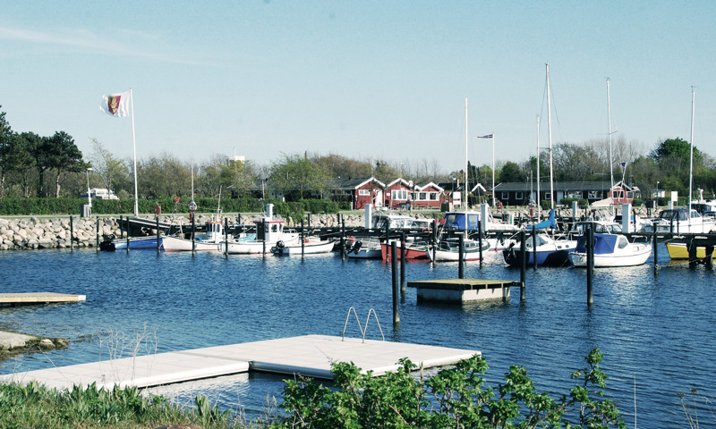
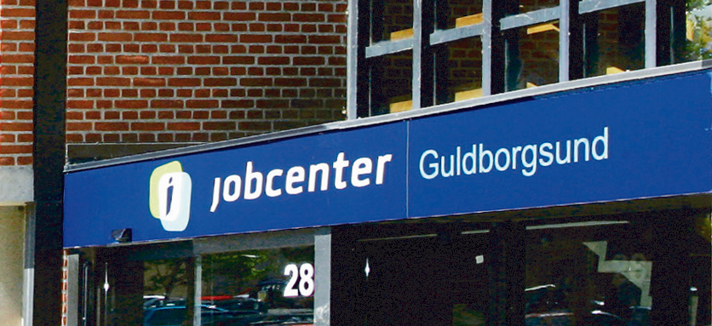
Pejlemærker
Indsatser/cases
Vi vil understøtte turisme-området via anvendelse af arbejdsmarkedsrettede kurser målrettet branchens behov
Brug af Arbejdsmarkeds-balancen til målrettet opkvalificering af ledige til turismeerhvervet
Arbejdsmarkedsbalancen viser, at der er rigtigt gode jobmuligheder inden for hotel, turisme, restauration, køkken og kantine.
I højsæsonen opleves der ofte mangel på arbejdskraft, og derfor har jobcentrets virksomhedsservice en målrettet opsøgende kontakt med virksomheder inden for branchen med henblik på at hjælpe med rekruttering.
Jobcentret har desuden fokus på at opkvalificere ledige inden for branchen for at afhjælpe rekrutteringsudfordringerne.
Opkvalificering til lokalt erhvervsliv
 | 4.kv.23 - 3.kv.24 | Udvikling*
I alt | 31,9 % | - 1,6 % point
Måltal 2024 | Der findes ikke måltal som følge af ændret opgørelsesmetode
Andel af A-dagpengemodtagere, der påbegynder et opkvalificeringsforløb. Opkvalificeringsforløb påbegyndes indenfor mangelområder. Tallet inkluderer voksenlærlingeforløb modsat tidligere års afrapportering.
*Tallet under ”Udvikling” viser forskellen fra baseline til aktuel måling.

Slide 9
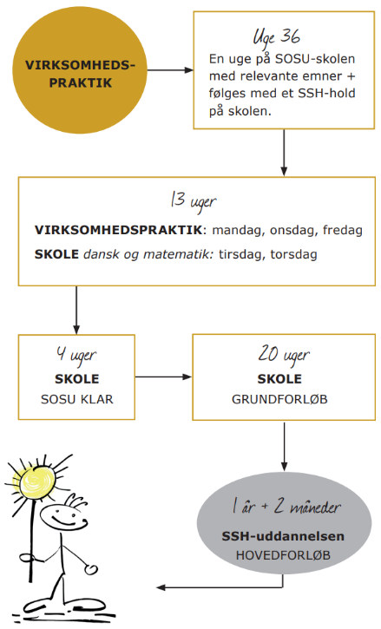

Pejlemærker
Indsatser/cases
Vi vil understøtte en opkvalificeringsindsats for ledige, der har fokus på kompetencer inden for SOSU-området
Guldmodellen for fremtidens
Social- og sundhedshjælpere
Guldmodellen er et forberedende forløb mod en uddannelse på SOSU-området.
Forløbet er for uddannelses-hjælps- og kontanthjælps-modtagere, der gerne vil introduceres til at arbejde inden for området med henblik på en afklaring af, om det er den vej de skal gå.
Deltagerne kommer i et praktikforløb, hvor de deltager i de daglige opgaver, der er på et plejecenter.
Det kan for eksempel være at hjælpe til i madsituationer, deltage i personlig pleje sammen med fagpersonale, aktiviteter som gå ture, spille spil, synge og meget andet.
Efter forløbet er den ledige bedre klædt på til eventuelt at påbegynde en uddannelse inden for området.
Der er opstart af et nyt forløb i efteråret 2025.
GULDMODELLEN
Opkvalificering til lokalt erhvervsliv
 | 4.kv.23 - 3.kv.24 | Udvikling*
I alt | 31,9 % | - 1,6 %
Måltal 2024 | Der findes ikke måltal som følge af ændret opgørelsesmetode
Andel af A-dagpengemodtagere, der påbegynder et opkvalificeringsforløb. Opkvalificeringsforløb påbegyndes indenfor mangelområder. Tallet inkluderer voksenlærlingeforløb modsat tidligere års afrapportering.
*Tallet under ”Udvikling” viser forskellen fra baseline til aktuel måling.

